Slide 1


ỦY BAN NHÂN DÂN HUYỆN THANH TRÌ
TRƯỜNG THCS NGŨ HIỆP
CHÀO MỪNG QUÍ THẦY CÔ GIÁO
VỀ DỰ HỘI GIẢNG
Lớp : 9A1
MÔN HÓA HỌC

Slide 2

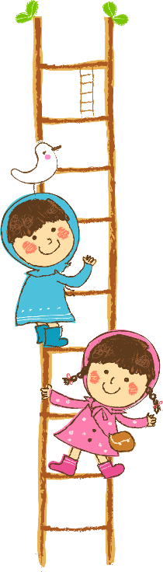

HĐ 1: KHỞI ĐỘNG
TRÒ CHƠI: LẬT MẢNH GHÉP

Slide 3

GAME “LẬT MẢNH GHÉP”
Luật chơi
- Có 3 mảnh ghép tương ứng với 3 câu hỏi
- Mỗi câu trả lời đúng mảnh ghép sẽ được mở ra và bạn sẽ biết được một bí mật tuyệt vời về một hidrocacbon.

Slide 4


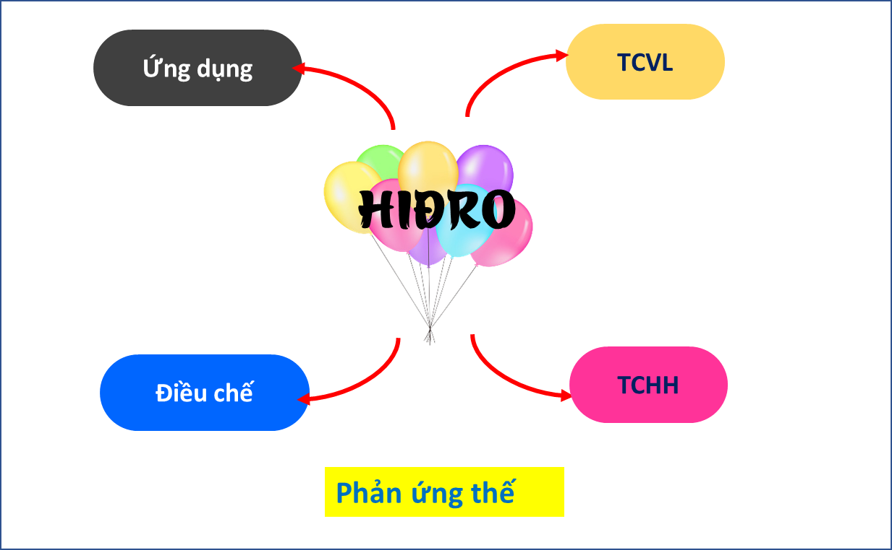




1
2
1
2
5
5
3
3
4
4

Slide 5
CÂU HỎI 1
Hiện tượng nổ tại một số mỏ than là do sự đốt cháy hợp chất hữu cơ E có trong mỏ than khi có hoạt động gây ra tia lửa như bật diêm, hút thuốc. Tên gọi của E là
A. oxi : O₂
B. me tan : CH₄
C. hidro : H₂
D. cacbon oxit : CO
Đáp án: B

Slide 6
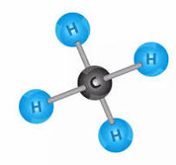
CÂU HỎI 2
Metan có nhiều trong khí thiên nhiên, khí mỏ dầu, khí mỏ than, khí bùn ao, khí bioga. Tổng số liên kết đơn trong phân tử metan là
A. 2 B. 1 C. 4 D. 3
Đáp án: C

Slide 7
CÂU HỎI 3
Có bao nhiêu phát biểu đúng trong số các phát biểu sau:
a) Metan cháy với oxi tạo hơi nước và khí lưu huỳnh đioxit.
b) Phản ứng hóa học giữa metan và clo được gọi là phản ứng thế.
c) Trong phản ứng hóa học, giữa metan và clo, chỉ có duy nhất một nguyên tử hiđro của metan có thể được thay thế bởi nguyên tử clo.
d) Hỗn hợp gồm một thể tích metan và hai thể tích oxi là hỗn hợp nổ mạnh.
A. 1 B. 2 C. 3 D. 4
Đáp án: B

Slide 8
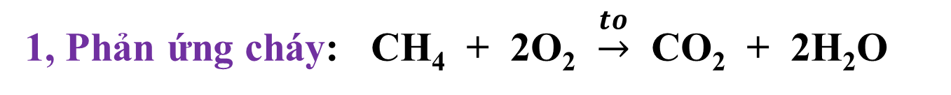
TCHH của Metan:
1, Phản ứng cháy: CH₄ + 2O₂ $\underset{→}{to}$ CO₂ + 2H₂O
Hỗn hợp 1V_{CH4} kết hợp với 2V_{O2} là hỗn hợp nổ mạnh
2, Phản ứng thế Cl₂
ánh sáng
CH₄ + Cl₂ CH₃Cl + HCl
ánh sáng
CH₃Cl + Cl₂ CH₂Cl₂ + HCl
ánh sáng
CH₂Cl₂ + Cl₂ CHCl₃ + HCl
ánh sáng
CHCl₃ + Cl₂ CCl₄ + HCl

Slide 9

TCHH của Metan:
1, Phản ứng cháy: CH₄ + 2O₂ $\underset{→}{to}$ CO₂ + 2H₂O
Hỗn hợp 1V_{CH4} kết hợp với 2V_{O2} là hỗn hợp nổ mạnh
2, Phản ứng thế Cl₂
ánh sáng
CH₄ + Cl₂ CH₃Cl + HCl
Metyl clorua

Slide 10
Em có biết
Cách làm quả mau chín
Các nhà khoa học phát hiện khi nghiên cứu quá trình chín của trái . Trong quá trình chín , trái cây đã thoát ra một lượng nhỏ khí etilen. Khí etilen sinh ra lại có tác dụng xúc tiến quá trình hô hấp của tế bào trái cây và làm cho quả xanh nhanh chín. Nắm được bí mật đó, người ta có thể làm chậm quá trình chín của trái cây bằng cách làm giảm nồng độ etilen do trái cây sinh ra. Điều này đã được sử dụng để bảo quản trái cây không bị chín nẫu khi vận chuyển đi xa. Ngược lại, khi cần cho quả mau chín, người ta thêm etilen vào để kích thích quá trình hô hấp của tế bào trái cây.

Slide 11
Tiết 46- Bài 37:
ETILEN
CTPT : C₂ H₄
PTK = 28

Slide 12



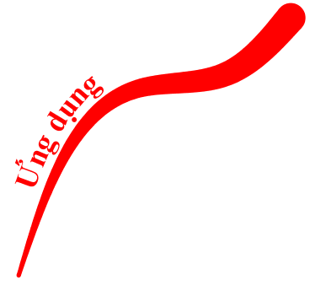
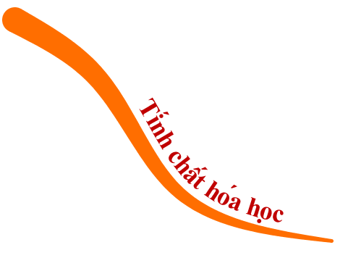
2

Slide 13
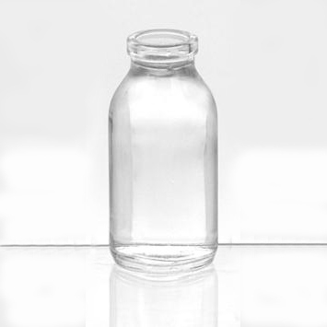
I. Tính chất vật lí
etilen
H₂O
Quan sát hình cho biết trạng thái, màu sắc, tính tan của etilen ?
Cho biết khí etilen năng hay nhẹ hơn so với không khí?

Slide 14
II. Cấu tạo phân tử
* Yêu cầu:
- 2 HS lắp ghép mô hình phân tử etilen dạng rỗng
- 1 HS viết CTCT đầy đủ và thu gọn của etilen

Slide 15
Trong liên kết đôi có một liên kết kém bền.Liên kết này dễ bị đứt ra trong các phản ứng hóa học.
H
H
C
C
H
H

Slide 16
II. Cấu tạo phân tử
Liên kết đôi C=C
CTCT Etilen
H
H
Viết gọn :
CH₂ = CH₂
C C
H
H
Kết luận:

Phân tử etilen có 4 liên kết đơn C-H và 1 liên kết đôi C=C . Trong liên kết đôi có 1 liên kết kém bền, dễ bị đứt ra trong các phản ứng hoá học

Slide 17
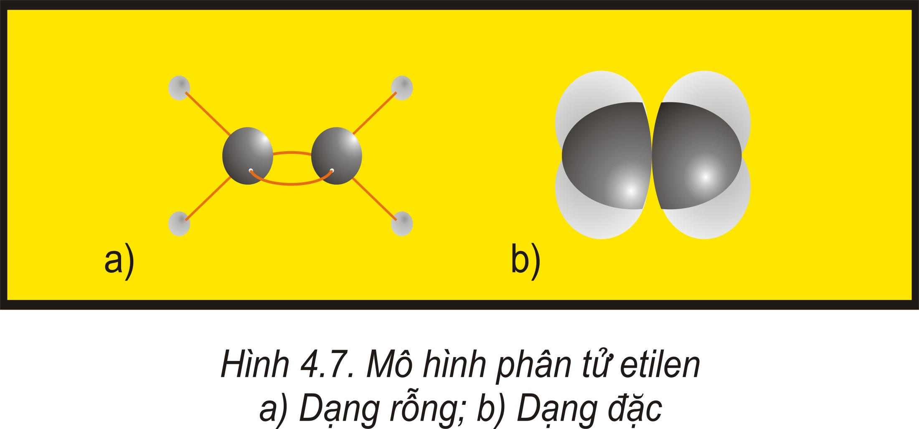
II. Cấu tạo phân tử

Slide 18
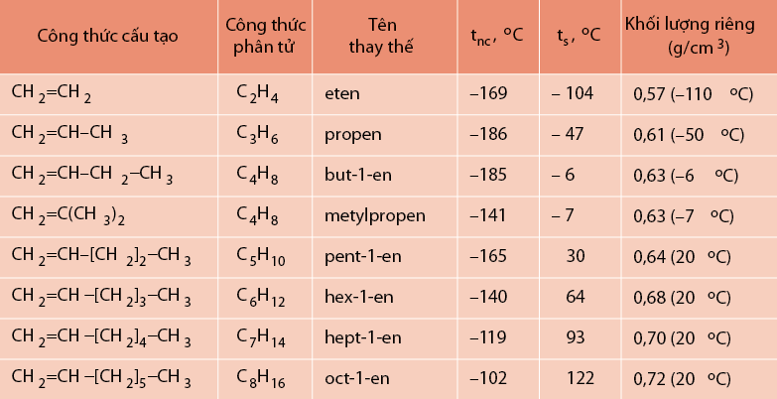
Dãy đồng đẳng của anken
Anken hay olefin là hiđrocacbon không no, mạch hở trong phân tử có chứa 1 liên kết đôi C=C còn lại là các liên kết đơn.
Tên thường
etilen
Propilen
Butilen
Isobutilen

CTTQ: C_{n}H_{2n} (n≥2)

Slide 19
Bài tập 1: Hãy hoàn thành bảng sau:
STT | Công thức cấu tạo | So sánh đặc điểm cấu tạo phân tử
Metan
Etilen
Giống:
đều có 4 liên kết đơn C- H
Khác:
Metan không có liên kết đôi
Etilen có liên kết đôi C=C

Slide 20
III. Tính chất hóa học
1. Etilen có cháy không?
- Quan sát thí nghiệm, nêu hiện tượng, giải thích và rút ra kết luận?

Slide 21
III. Tính chất hóa học
1. Etilen có cháy không?
- Quan sát thí nghiệm, nêu hiện tượng, giải thích và rút ra kết luận?
- Hiện tượng:
- Etilen cháy với ngọn lửa xanh mờ
- Xuất hiện hơi nước trên thành ống nghiệm thu sản phẩm cháy
- Nước vôi trong bị đục khi cho vào ống nghiệm thu sản phẩm cháy
- Kết luân 1: Etilen cháy tạo khí CO₂ và H₂O đồng thời tỏa nhiều nhiệt.

Slide 22
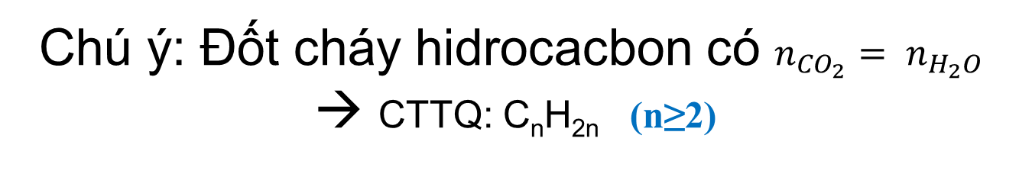
III. Tính chất hóa học
1. Phản ứng cháy
Khi đốt etilen cháy tạo ra khí cacbonic, hơi nước và tỏa nhiệt

C₂H_{4(k)} + O_{2(k)}
tº
3
CO_{2(k)} + H₂O_{(h)}
2
2
n
n
=
CO₂ H₂O
Chú ý: Đốt cháy hidrocacbon có $n_{{CO}_{2}}= n_{H_{2}O}$
→ CTTQ: C_{n}H_{2n} (n≥2)

Slide 23
2. Etilen có tác dụng với dd brom hay không ?
- Quan sát thí nghiệm, nêu hiện tượng, rút ra kết luân?

Slide 24
2. Etilen có tác dụng với dd brom hay không ?
- Quan sát thí nghiệm, nêu hiện tượng, rút ra kết luân?
- Hiện tượng:
+ dung dịch Brom mất màu
- Kết luận : Etilen phản ứng với dung dịch Brom, làm mất màu dd brom.

Slide 25

Cơ chế phản ứng giữa Etilen và Brom:
H
H
H
H
H
H
C
C
+
Br
Br
→
Br
Br
C
C
C
C
H
H
H
H
H
H
H
H
H
H
C
C
+
Br
Br
Br
Br
C
C
H
H
H
H
Notes:
Liên

Slide 26

Phản ứng cộng brom:
H
H
H
H
C
C
+
Br
Br
Br
Br
C
C
H
H
H
H
(Đibrometan)
Viết gọn
CH₂ = CH_{2 (k)} + Br_{2 (dd)}
Br – CH₂ – CH₂ – Br_{(l)}
C₂H_{4 (k)} + Br₂ _{(dd)} → C₂H₄Br_{2 (l)}
(da cam) (không màu)
Hoặc:

Slide 27


Kết luận
Các chất có liên kết đôi (tương tự etilen) dễ tham gia phản ứng cộng.
MỞ RỘNG
Etilen có thể có phản ứng cộng với clo, hiđro ở điều kiện thích hợp:
C₂H₄ + Cl₂ → C₂H₄Cl₂
C₂H₄ + H₂ → C₂H₆
t⁰
t⁰ ,xt

Slide 28
3. Các phân tử etilen có kết hợp được với nhau hay không ?

Slide 29
tºC
P
Xúc tác
tºC
P
Xúc tác
Quan sát liên kết kém bền của các phân tử etilen đứt ra và liên kết lại với nhau.
H
H
H
H
H
H
H
H
CH₂
CH₂
+
CH₂
CH₂
+
CH₂
CH₂

Slide 30

..+CH₂=CH₂+CH₂=CH₂+... ..-CH₂-CH₂-CH₂-CH₂-..
Xúc tác
Áp suất, tº
Polietilen(PE)
Phản ứng trên được gọi là phản ứng trùng hợp
► Viết gọn

n CH₂ = CH₂
t⁰, p, xt
-( CH₂ – CH₂ )- _{n}
Polietilen là chất rắn, không tan trong nước, không độc. Nó là nguyên liệu quan trọng trong công nghiệp chất dẻo.

Slide 31
Tính chất hóa học
1.Tác dụng với oxi ( Phản ứng cháy):
C₂H₄ + 3 O₂ 2 CO₂ + 2 H₂O
2.Tác dụng với brom (Phản ứng cộng):
C₂H₄ +Br₂ C₂H₄Br₂
3.Phản ứng trùng hợp:
..+CH₂=CH₂+CH₂=CH₂+... ..-CH₂-CH₂-CH₂-CH₂-..
KL: Phân tử etilen có 1 liên kết đôi, trong đó có 1 liên kết kém bền nên có phản ứng đặc trưng là cộng và trùng hợp.
t⁰
(Đibrometan)
Xúc tác
Áp suất, tº

Polietilen(PE)

Slide 32
IV. Ứng dụng
Trình bày ứng dụng của etilen mà em biết.

Slide 33
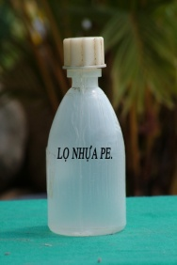
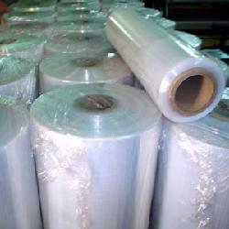
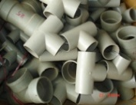
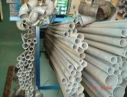
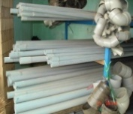
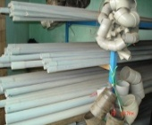
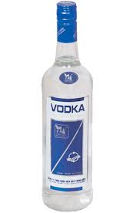
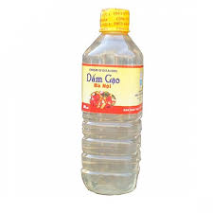

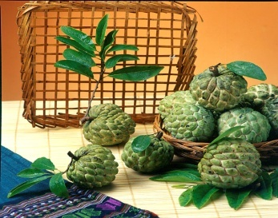
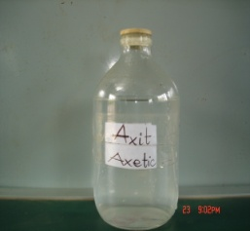
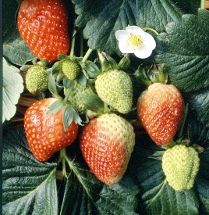
Polietilen (PE)
Poli(vinyl clorua) (PVC)
Rượu etylic
Axit axetic
đicloetan
Kích thích quả mau chín
Đicloetan

Slide 34
IV. Ứng dụng
SGK tr118

Slide 35
Các nội dung cần nhớ trong bài học hôm nay:
1- Etilen là chất khí không màu, không mùi, ít tan trong nước.
2- Công thức cấu tạo của etilen là CH₂=CH₂.
3- Etilen có tính chất hóa học sau: tham gia phản ứng cháy, phản ứng cộng và phản ứng trùng hợp
4-Etilen là nguyên liệu để điều chế nhựa polietilen, rượu etylic, axit axetic…

Slide 36
Bài tập 2: Hãy chọn đáp án đúng:
Liên kết đôi C=C trong phân tử C₂H₄ có đặc điểm là:
Có một liên kết bền,một liên kết kém bền nhưng cả hai đều dễ đứt trong các phản ứng hóa học.
sai
a.
sai
b.
Có hai liên kết đều kém bền vững, dễ bị đứt trong các phản ứng hóa học
Hoan hô, đúng rồi
Có một liên kết bền, một liên kết kém bền dễ bị đứt trong các phản ứng hóa học.
c.
sai
d.
Có hai liên kết đều bền vững.

Slide 37
Bài tập 3: Phương pháp hóa học nào sau đây nào sau đây để loại bỏ khí etilen lẫn trong khí metan:
sai
A
Đốt cháy hỗn hợp trong không khí.
Dẫn hỗn hợp khí đi qua dung dịch brom
Dẫn hỗn hợp khí đi qua dung dịch muối ăn
Dẫn hỗn hợp khí đi qua nước.
B
Hoan hô, đúng rồi !
C
sai
D
sai

Slide 38
Bài tập 4: Đốt 5,58 lít khí etilen (ở đk chuẩn – 0ºC, 1 bar). Thể tích khí oxi cần dùng ở đktc là:
sai
A
1,674 lít
27,9 lít
16,74 lít
11,16 lít
sai
B
Hoan hô, đúng rồi !
C
D
sai

Slide 39
Hướng dẫn về nhà
+Làm bài tập 1, 2, 3, 4 (SGK trang 119).
+Đọc phần “ Em có biết ?”
+Bài sau: Axetilen.

Slide 40
CỦNG CỐ
HOẠT ĐỘNG NHÓM
Bài tập 2/119
Điền từ thích hợp “có” hoặc “không” vào các cột sau:
 | Có liên kết đôi | Làm mất màu dung dịch brom | Phản ứng trùng hợp | Tác dụng với oxi
Metan
Etilen
không
không
không
có
có
có
có
có

Slide 41
Bài tập 5:: Sục hỗn hợp gồm C₂H₆ và C2H4 qua dung dịch Brom dư. Thấy bình brom tăng lên 5,6g. Khí thoát ra khỏi bình đem đốt cháy hoàn toàn, sản phẩm cháy sục vào nước vôi trong dư thu được 10g kết tủa trắng.
a, Viết phương trình phản ứng.
b, Tính phần trăm về thể tích mỗi khí trong hỗn hợp (thể tích các khí đo ở đktc).

Slide 42
Hướng dẫn
- Viết phương trình hóa học.
- Khối lượng bình brôm tăng 5,6gam = mC₂H₄
- Tìm mol của C₂H₄ → VC₂H₄
- Tìm mol kết tủa →nCO₂ → nC₂H₆ → VC₂H₆
- %VC₂H₆ = VC₂H₆/(VC₂H₆ + VC₂H₄) x 100%
- %VC₂H₄ = 100% - %VC₂H₆

Slide 43
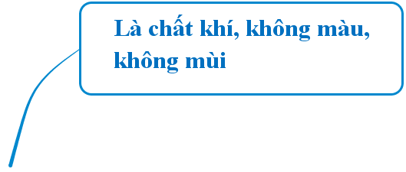


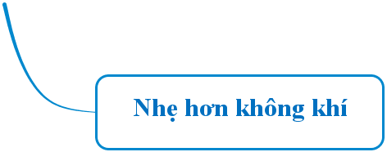
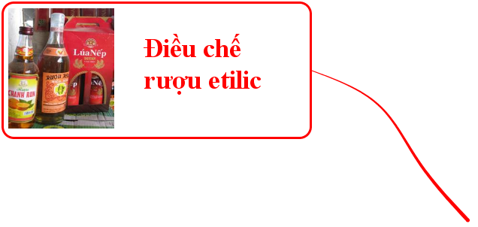
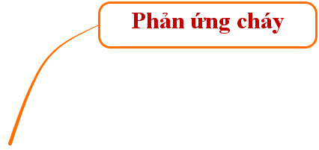

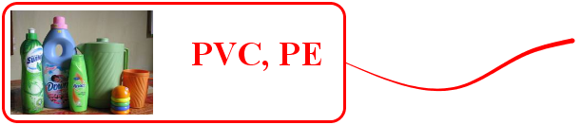
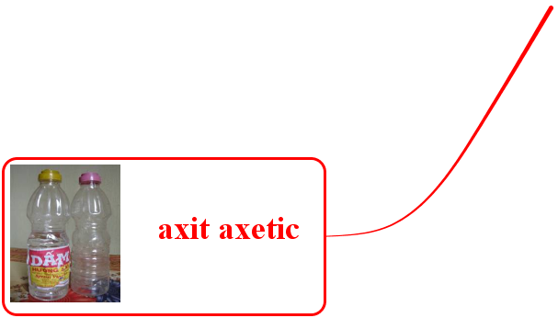

2
2

Slide 44

cảm ơn cô và các em
đã lắng nghe

Slide 45
 Dãy đồng đẳng của anken
Anken hay olefin là hiđrocacbon không no, mạch hở trong phân tử có chứa 1 liên kết đôi C=C còn lại là các liên kết đơn.
C₂H₄ Eten (etilen)
C₃H₆ Propen (Propilen)
C₄H_{x} Buten (Butilen)
C₄H₈ Buten (Butilen)

CTTQ: C_{n}H_{2n} (n≥2)

